Slide 1

Bienvenida
Grace Rodríguez-Mesa
Representante del Área Latinoamericana
Bienio 2020-2022

Slide 2

¿Cambia el Liderazgo en época de virtualidad?
FORO LATINOAMERICANO
JULIO, 16-2022

Slide 3
Organiza: Grace Cantón de Rodríguez-Mesa Representante Área Latinoamericana 2020-2022
Moderadora ZOOM: Claudia Estrada
Moderadora chat ZOOM: Beatriz Cruz Azofeifa
Moderadora chat WhatsApp/Audiencia Presente: Vianney Campos
Moderadora del tiempo – Frances Boulon
Secretaria: Thais Castillo Alfaro
Maestra de ceremonias: Tania Fiedler Gordon

Slide 4
Programa
INAUGURACIÓN-Bienvenida:
Grace Cantón de Rodríguez Mesa

Slide 5

El liderazgo es una opción, no un rango.
Maestro José Antonio Hurtado Santos

Slide 6
Lectura de Hoja de Vida: Rosa Elena Bravo, Mexico
Intercambio: Beatriz Cruz Azofeifa, Vianney Campos

Slide 7
¿Cómo líder de su Organización Estatal, de qué forma ha enfrentado los obstáculos e incertidumbres que se le presentaron durante este periodo?
El Salvador : Rocio Ruganas
México Cd.: Patricia Pérez
Abril de León,:
Nuevo León, Mx.:
Jalisco, Mx.
Rosa Bravo
Puebla, Mx.: Teresa Mendoza
Baja California, Mx.: Vianney Campos
Guatemala: Cecilia García
Panamá: Tania F. de Gordón.
Puerto Rico: Frances Boulon
Costa Rica: Beatriz Cruz

Slide 8
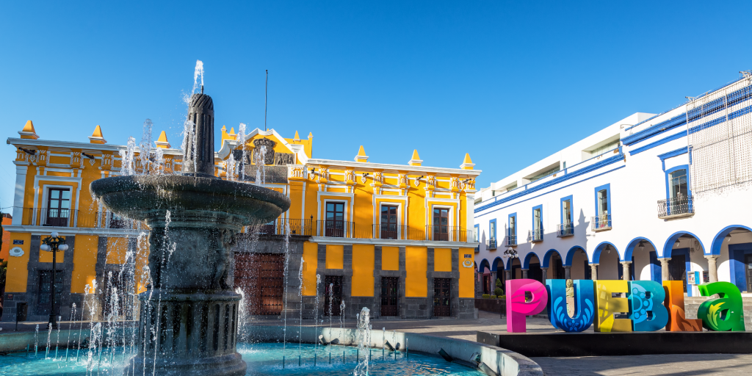

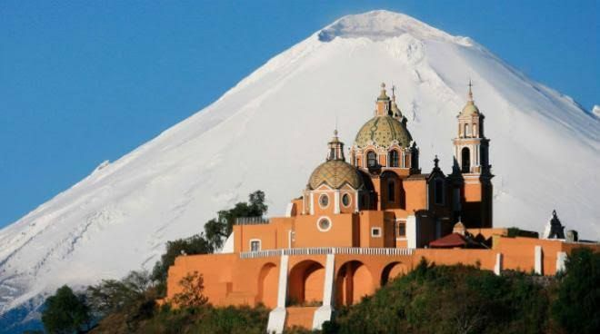

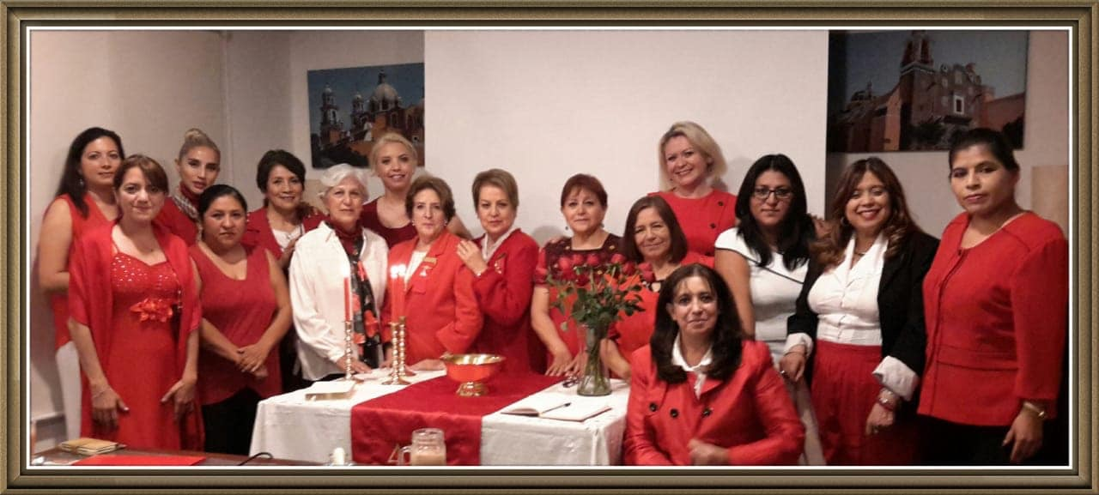
X Conferencia Latinoamericana LATAM2023
Octubre
27 y 28 de 2023
DKG PUEBLA TE ESPERA

Slide 9

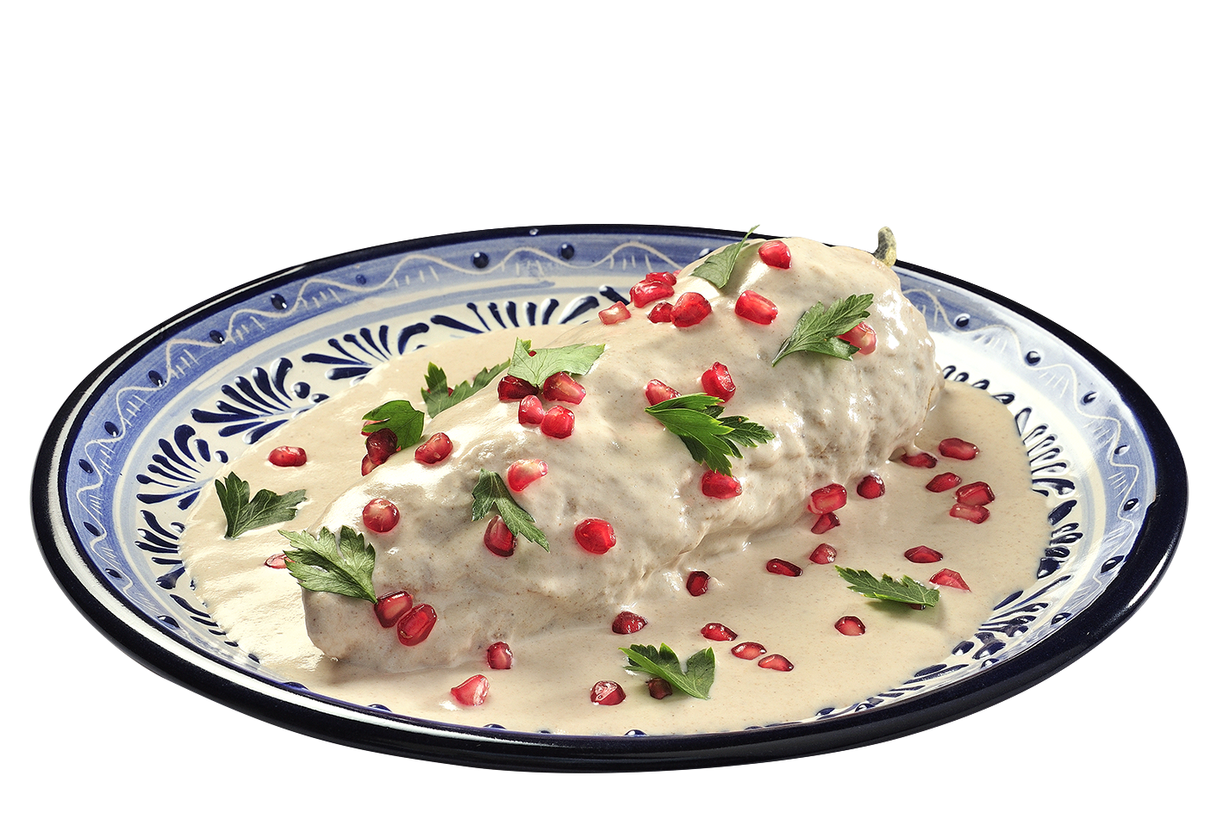
X Conferencia Latinoamericana LATAM#2023
Los aprendizajes y enseñanzas del COVID-19 en la humanidad.
Octubre 27 y 28
www.dkgpuebla.com
dkgpuebla@gmail.com

Slide 10
Próximas conferencias Latinoamericanas
2023 Puebla, Mex.
2025 Nuevo Leon, Mex.
2027 Tijuana, Baja Calif. Mex.
2029 Puerto Rico
2031 ¿?

Slide 11
Diálogo abierto
Discusión de modificación de lineamientos para Foro Latinoamericano.
https://www.mentimeter.com/app/presentation/87d3cc3eaa9b2cbcc00f1e8fd880f8c3/283f97d9262f
Link en chat de zoom y whatsapp
https://www.menti.com/d5dc6ai43r

Slide 12
Evaluación Foro Latinoamericano 2022
Link en chat de zoom y whatsapp
https://www.surveymonkey.com/r/Y9S5NRL

Slide 13
¡Muchas gracias!
Grace Rodríguez-Mesa
Representante del Área Latinoamericana
Bienio 2020-2022

